Slide 1
Сбор, анализ и визуализация данных об аренде коммерческой недвижимости в городе Иркутске
Выполнили практику:
Ильин Семён
Шишкин Артём
Сулейманов Турал

Slide 2
Задача
Задача учебной практики заключается в сборе, анализе и визуализации данных об аренде коммерческой недвижимости, полученных с помощью парсинга или скраппинга открытых источников.

Slide 3
Инструменты разработки
Язык программирования: Python
IDE: Visual Studio Code
Библиотеки:
requests — для HTTP-запросов
selenium— для парсинга динамических сайтов
pandas — для обработки и агрегации данных
plotly — для интерактивных графиков и карт
streamlit — для создания веб-интерфейса
h3 (Uber) — для построения hexbin-сеток

Slide 4
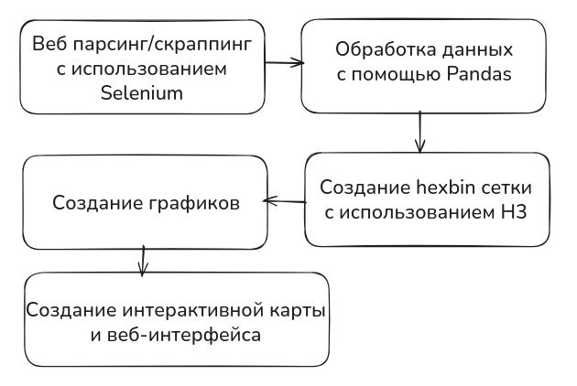
Схема работы приложения

Slide 5
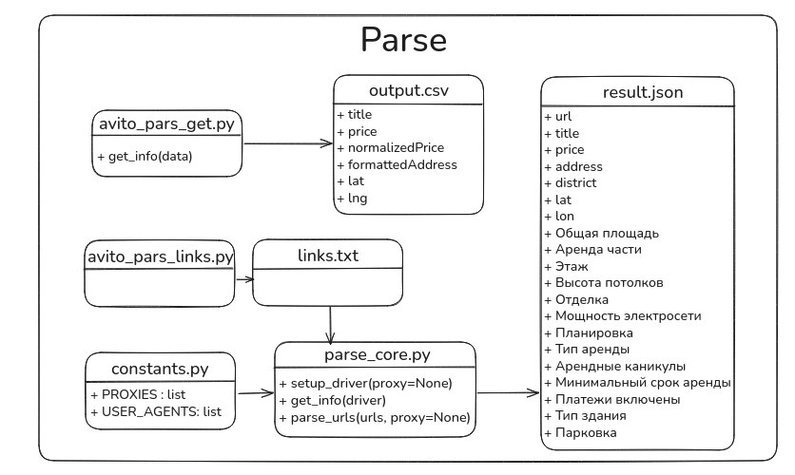
Сбор данных
Выбор и анализ источника данных
Процесс получения данных с помощью скрытого API
Первый этап работы с Selenium
Второй этап работы с Selenium

Slide 6
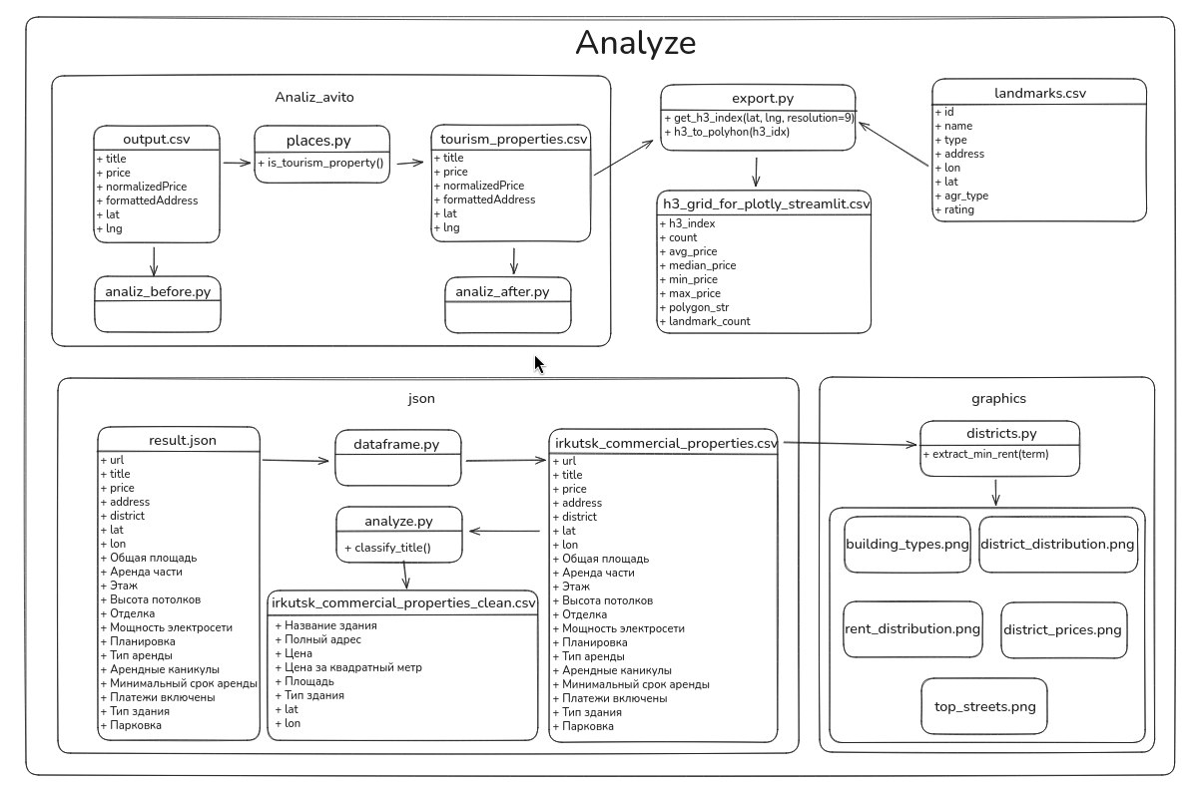
Обработка и анализ данных
Анализ и работа с начальными данными
Построение сетки с использованием библиотеки H3
Построение графиков и дополнительный анализ расширенного файла

Slide 7


Slide 8
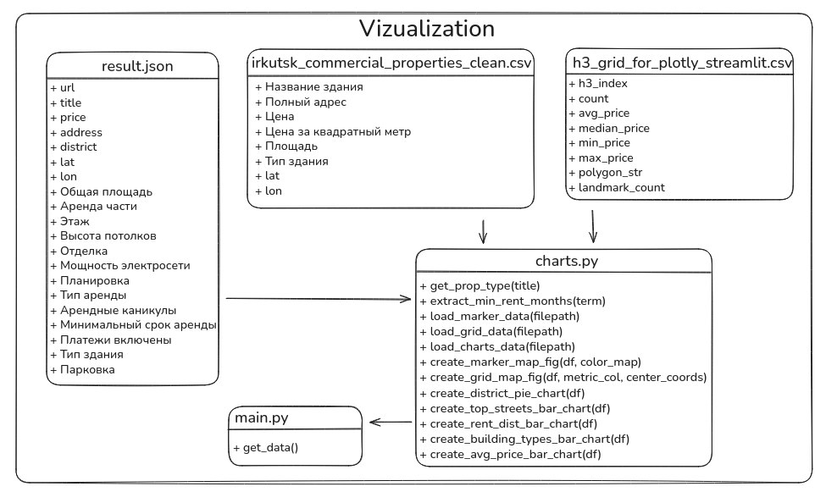
Разработка пользовательского интерфейса
Выбор инструментов разработки
Первый прототип веб-приложения
Выбор базовой карты
Разработка по второму прототипу
Визуализация сетчатой H3-карты и борьба с выбросами
Работа с графиками
Организация структуры проекта

Slide 9
Заключение
В ходе практики разработано веб-приложение для анализа рынка аренды коммерческой недвижимости Иркутска. Реализована визуализация на карте, графики цен и плотности предложений. Данные собирались с “Авито”, при этом были учтены ограничения (блокировки, частые запросы) — сбор реализован с задержками и в несколько этапов. Проведена очистка, нормализация и геокодирование данных для отображения на карте. В дальнейшем планируется расширение охвата на Байкальский регион и подключение новых источников (“Циан”, “ДомКлик” и др.).

Slide 10
Спасибо за внимание!

